Slide 1





Slide 2
3 信息技术及其应用

Slide 3
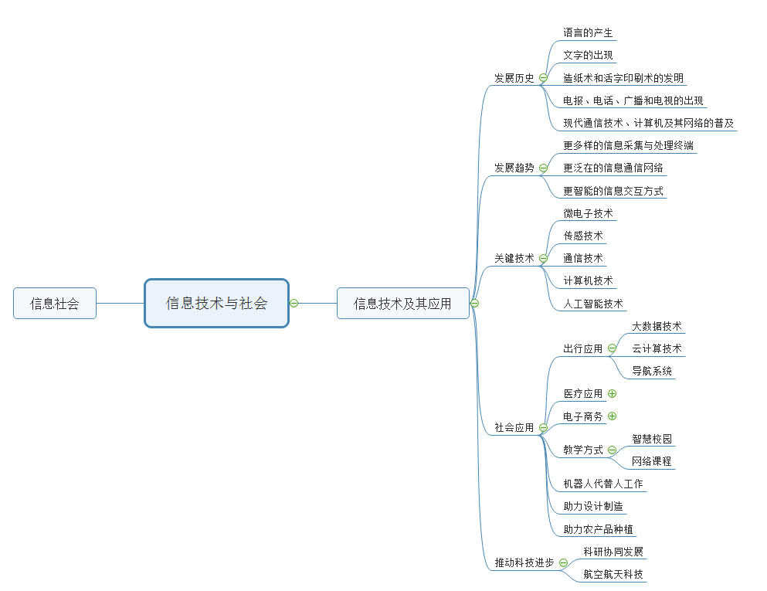
一、教学知识点概括

Slide 4
二、学习目标
1.了解信息技术的发展历程与发展趋势，了解信息技术的关键技术。
2.了解信息技术主要应用领域、科技成就和创新成果。
3.探讨信息技术对社会发展、科技进步以及人们生活、工作与学习的影响。

Slide 5

三、本节学习要点
出行、医疗、电子商务、
改变教学、机器人工作、
助力设计、农业、
助力科研、推动航空航天
发展
历程
更多样
更智能
更泛在
关键
技术
信息技术发展进程的五次主要标志
微电子技术
传感技术
通信技术
计算机技术
人工智能技术
发展
趋势
社会应用
及影响

Slide 6
项目学习过程
1.全班同学分成几个小组，各组确定一名组长，小组成员进行分工，各自承担一定的任务。
2.依据项目目标和自己承担的任务，准备好所需的软硬件学习工具。
3.查询、收集所需资料，构思、编排设计方案。
4.学习过程中，既要积极完成自己的任务，也要兼顾其他同学的进展，在协作中共同学习与实践。设计、编排主题作品时，要充分利用数字化学习工具。

Slide 7
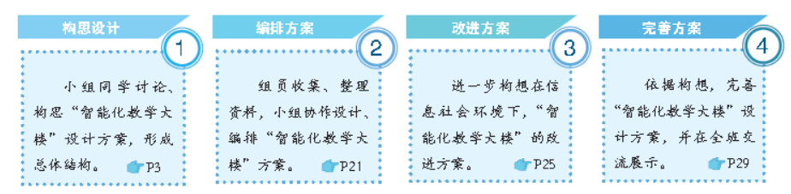
@
四、项目准备

Slide 8
五、项目实施、构思到编排方案
步骤
01
步骤
02
步骤
03
步骤
04
步骤
05
构思1
构思2
构思3
构思4
编排方案
根据项目目标和要求。
思考哪些技术可以应用到“智能化教学大楼”的设计中。
从“智慧校园”、自带设备角度继续构思“智能教学大楼”方案。
完善构思，形成“智能化教学大楼”方案的初步设想。
分区域编排。

Slide 9
六、项目实施-构思设计
智能化教学大楼设计方案
设计人员及任务分配
设计目标
设计思路
设计要点说明
教室设计（布局、功能、技术与配置）
公共大厅设计（布局、功能、技术与配置）
教师准备室设计（布局、功能、技术与配置）
洗手间设计（布局、功能、技术与配置）

Slide 10
七、项目实施-探究活动
序号 | 活动名称 | 活动性质 | 活动类型 | 活动方式 | 活动空间 | 活动时间
1 | 构思“智能化教学大楼”设计方案的总体结构（项目实施活动） | 实践探究 | 设计一个方案 | 小组合作 | 机房活动 | 10
2 | 信息技术发展的定律 | 思考活动 | 解决一个问题 | 独立完成 | 机房活动 | 5-10分
3 | 信息技术发展回顾与展望 | 思考活动 | 解决一个问题 | 独立完成 | 机房活动 | 10-15分
4 | 进一步认识信息技术的应用（项目实施活动） | 思考、实践 | 设计一个方案 | 独立与合作结合 | 机房活动 | 10分钟
5 | 了解研制北斗卫星导航系统的意义 | 过程体验 | 解决一个问题 | 独立与合作结合 | 机房活动 | 5分钟
6 | 继续构思“智能化教学大楼”方案（项目实施活动） | 实践探究 | 设计一个方案 | 小组合作 | 机房活动 | 10分钟
7 | 信息技术的在学科领域的应用 | 思考活动 | 解决一个问题 | 独立与合作结合 | 机房活动 | 5分钟
8 | 形成“智能化教学大楼”方案的初步构想（项目实施活动） | 实践探究 | 设计一个方案 | 小组合作 | 机房活动 | 10
9 | 信息技术引发的一些社会问题 | 思考活动 | 解决一个问题 | 独立与合作结合 | 机房活动 | 10
10 | 编排“智能化教学大楼”设计方案 | 过程体验 | 设计一个作品 | 小组合作 | 机房活动 | 20

Slide 11
谢谢观看
Thanks for watching

